Slide 1



ESF II projekt Západočeské univerzity v Plzni
reg. č. CZ.02.2.69/0.0/0.0/18_056/0013239

Slide 2

Geografie zemědělství:
Vývoj zemědělské výroby
KGE EGA1/EG1

Slide 3
Vznik a šíření zemědělství (1)
Pěstování užitkových rostlin a chov velkých stádových zvířat znamenalo možnosti rozvoje fyzických i psychických sil člověka.
Člověk sběrač a lovec – většinu času věnoval hledání obživy.
Rozvoj zemědělství znamenal rozvoj materiální i kulturní úrovně společnosti.
Růst koncentrace lidí.
Vznik prvních měst.
Rychlejší rozvoj člověka.

Slide 4
Vznik a šíření zemědělství (2)

Slide 5
Od sběračství k vyšším zeměděl. kulturám
Neolitická revoluce – poté, co skončila poslední doba ledová – tj. asi před
10 tisíci lety.
Záměrné pěstování plodin a chov zvířat (archeologické nálezy) – nejprve v kombinaci se sběračstvím = postupný přechod.
Nejstarší známé pěstování obilí – archeologické nálezy v jeskyni Jarmo v SV Iráku (Mezopotámie, před 7 tisíci lety).
Sběr trav, akácií, kaštanů, různých plodů či semen.
Zjištění, že semena vydrží déle.
Semenné zemědělství až po kopaničářské.

Slide 6
Kde vzniklo zemědělství? (1)
Dnešní kulturní rostliny byly domestikovány tam, kde se vyskytují tyto rostliny divoce rostoucí.
Pravlast kulturních rostlin je tam, kde je největší diferenciace rostlinného druhu.
Tři skupiny kulturních rostlin:
  Primární – záměrné pěstování (pšenice, ječmen, kukuřice, sója, len, bavlník).
  Sekundární – původně plevele (žito, rýže, oves).
  Antropofyta – se dařilo jim v okolo lidských příbytků (konopí, mák, rajské jablko, brambory).

Slide 7
Kde vzniklo zemědělství? (2)
Vavilov (1887–1943) – centry domestikace podhorské oblasti (SV Afrika, podhůří Himalájí).
7–8 center kulturních rostlin – nejstarší ohniska zemědělství.
Teorie vzniku zemědělství na základě studia biologie, archeologie, historie paleogeografie – C. Sauer (1889–1972) – Agricultural Origins and Dispersals (1952).
Předpoklady – velká přirozená diferenciace → dostatek genetických předpokladů.
Zemědělství vznikalo v pahorkatinných územích nebo při malých tocích, kde
nehrozily povodně.
Zemědělské plochy vznikaly většinou vykácením lesa.
Lidé v době vzniku zemědělství byli usazeni, živili se lovem ryb a sběrem lesních plodin.

Slide 8
Kde vzniklo zemědělství? (2)
Vavilov (1887–1943) – centry domestikace podhorské oblasti (SV Afrika, podhůří Himalájí).
7–8 center kulturních rostlin – nejstarší ohniska zemědělství.
Teorie vzniku zemědělství na základě studia biologie, archeologie, historie paleogeografie – C. Sauer (1889–1972) – Agricultural Origins and Dispersals
(1952).
Předpoklady – velká přirozená diferenciace → dostatek genetických předpokladů.
Zemědělství vznikalo v pahorkatinných územích nebo při malých tocích, kde
nehrozily povodně.
Zemědělské plochy vznikaly většinou vykácením lesa.

Slide 9
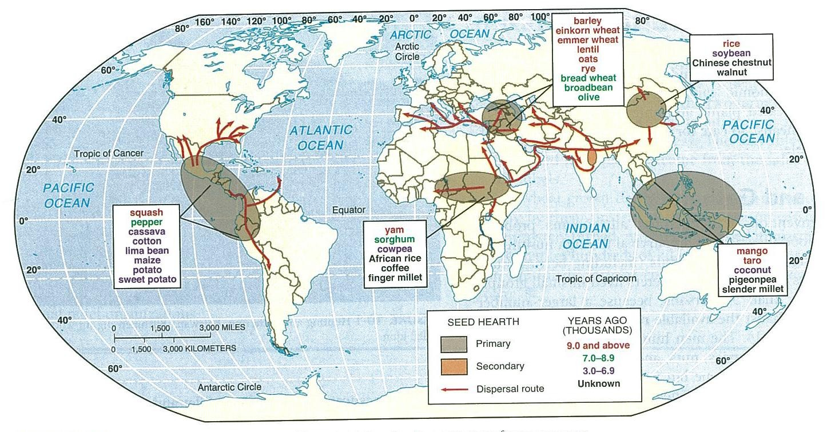
Centra domestikace kulturních rostlin (1)
Tradiční náhled na centra domestikace:
Rubenstain

Slide 10
Centra domestikace kulturních rostlin
Nový náhled dle objevů v publikaci Graeber, Wengrow (2021):

Slide 11
Centra domestikace kulturních rostlin
Východní Asie – hornaté oblasti Číny:
  rýže, proso kaoliang, sója, kaštany, ořechy
Indomalajská:
  mango, taro, palma kokosová, proso, hrách
Středoasijská oblast (Afghánistán, Uzbekistán, Tádžikistán), Přední Asie (Malá Asie, Írán, Zakavkazsko):
  pšenice tvrdá, pšenice špalda, pšenice dvouzrnka, ječmen, oves žito, čočka, řepka olejka, chmel, bob, mák, jabloně, hrušně, kdoule, třešeň, vinná réva
Habešská a Súdánská oblast (vysočiny východní Afriky):
  jamy, čirok, srstnaté proso, kávovník arabský, rýže, banánovník arabský

Slide 12
Centra domestikace kulturních rostlin
Jihomexická a středoamerická oblast:
  kukuřice, fazole, batáty, bavlník srstnatý, rajče, kakaovník, tabák selský
Jihoamerická oblast:
  Peru, Ekvádor, Bolívie – brambory, fazole, rajče, paprika, tabák virginský
  Chile – maniok, podzemnice olejná, kakaovník, kaučukovník, ananas
  Brazílie, Paraguay - tabák virginský, melounovníky

Slide 13
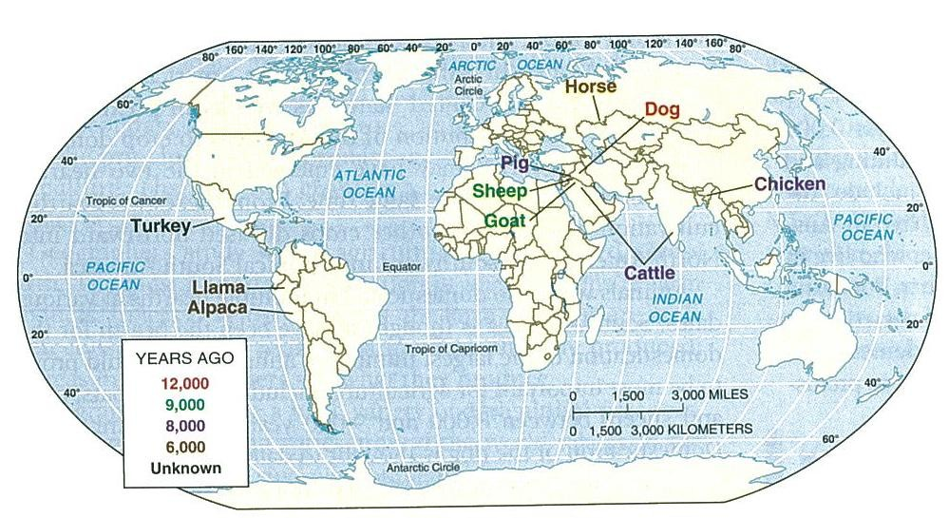
Domestikace zvířat

Slide 14
Domestikace zvířat
V kopaničářském zemědělství bylo u lidských sídel dostatek potravin pro zvířata
– vepři, husy, kachny, slepice, psi.
Později domestikován tur a buvol a použití zvířat k tahu.
Využití skotu pro maso a mléko – později.
Chov ovcí a koz – území mezi Himalájemi a Kavkazem.
Osel – domestikován divoký núbijský osel.
Velbloud – Arábie (dromedár), Írán (dvouhrbý)
Krocan – Mexiko
Lama, Alpaka – Jižní Amerika

Slide 15
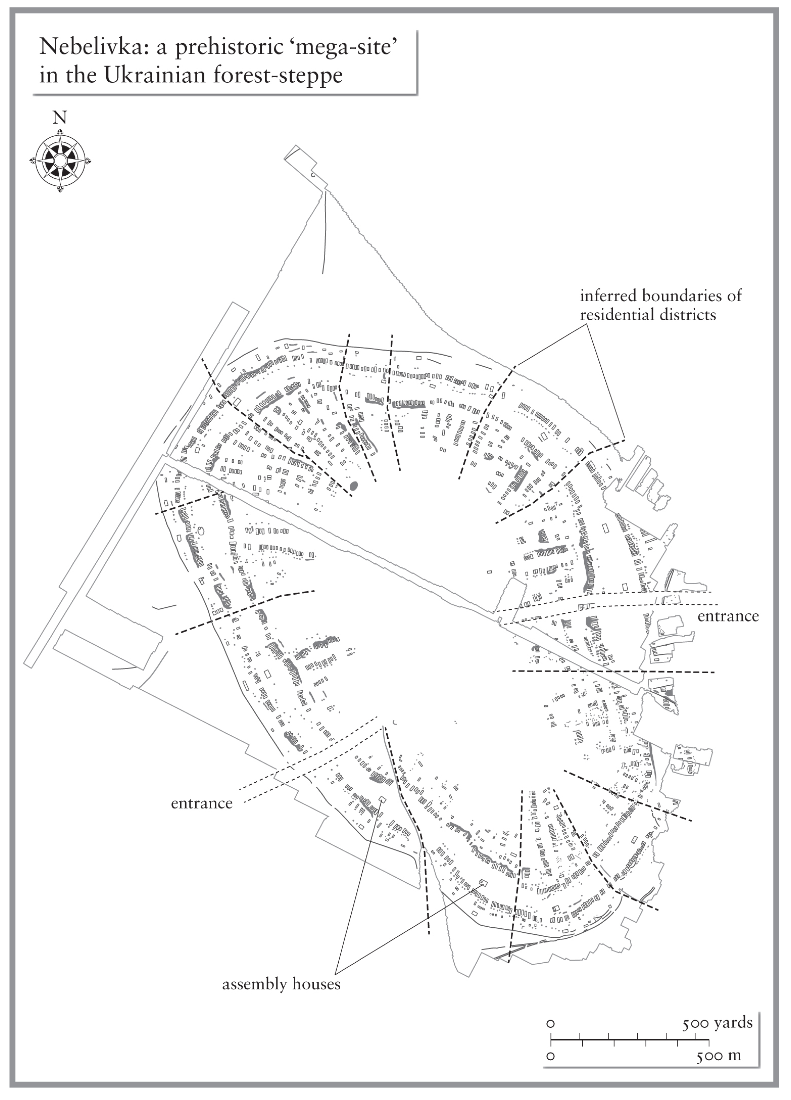
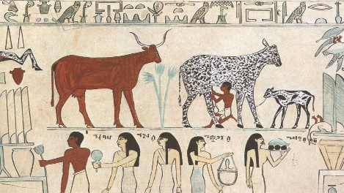
Vývoj zemědělství (1)
Větší produkce potravin – rozvoj měst.
Závlahové systémy umožnily více sklizní
(Egypt).
Rozvoj řemesel ve středověku – výroba
různých nástrojů využívaných
v zemědělství.

Slide 16
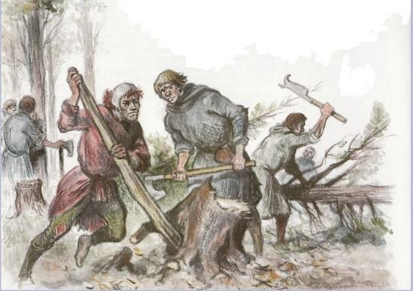
Vývoj zemědělství (2)
Hospodaření na vyklučeném lese.
Střídavé obhospodařování polí.
Dvouhonné – střídání jař a ozim.
Trojhonné – střídání jař, ozim a úhor.
Střídání plodin v osevních postupech.

Slide 17
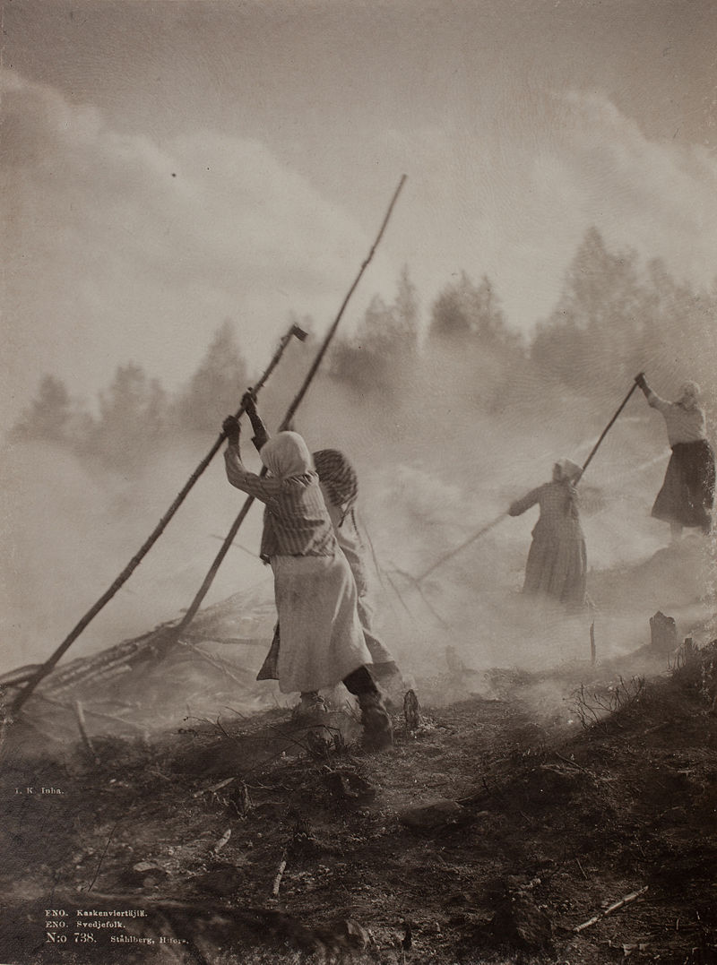
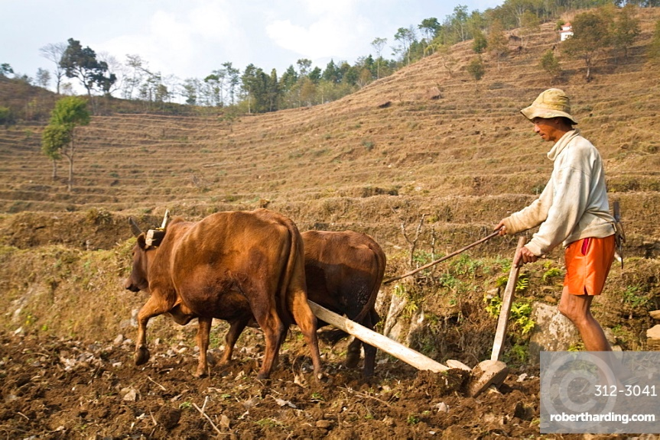
Typologie zemědělství
V minulosti např. E. Hahn (1882) – třídění podle používaných nástrojů a hlavních plodin:
  Plužní zemědělství
  Zahradnictví
  Motykové zemědělství (kopaničářství)
  Chov dobytka
  Rybolov

Slide 18
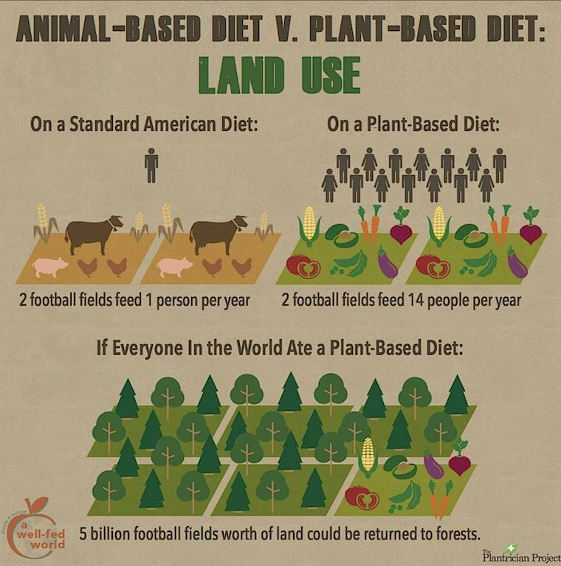
Typologie zemědělství
Whittlesey (1936) vymezil zemědělské regiony podle:
  Poměru rostlinné a živočišné výroby
  Metod obdělávání
  Intenzity práce a investic
  Samozásobitelské nebo tržní

Slide 19
Typologie zemědělství
Kostrowicki (1974) vydělil typy podle:
  Sociální a vlastnické poměry.
  Organizační a technické podmínky (intenzita práce).
  Výrobní charakteristika.
  Strukturální charakteristika.
Vymezil celkem 18 typů zemědělského hospodaření.

Slide 20
Samozásobitelské žďárové zemědělství (1)
Zemědělci několik let hospodaří na jednom místě, pak se posunou do nové lokality:
  Musí vyklučit a spálit přirozenou vegetaci na půdě, v půdě zůstanou živiny.
  Na těchto pozemcích se pěstují plodiny 2–3 roky, živiny se v půdě vyčerpají.
  Pěstování začíná v nové oblasti.
  Na stejnou oblast je možné se vrátit po 5–20 letech.
  Nejčastější plodiny pěstované v posunu pěstování jsou kukuřice, proso a cukrová třtina.
  Dnes se vyskytuje v málo rozvinutých zemích (např. Haiti, Dominikánská r.).
  Problém – odlesňování.

Slide 21
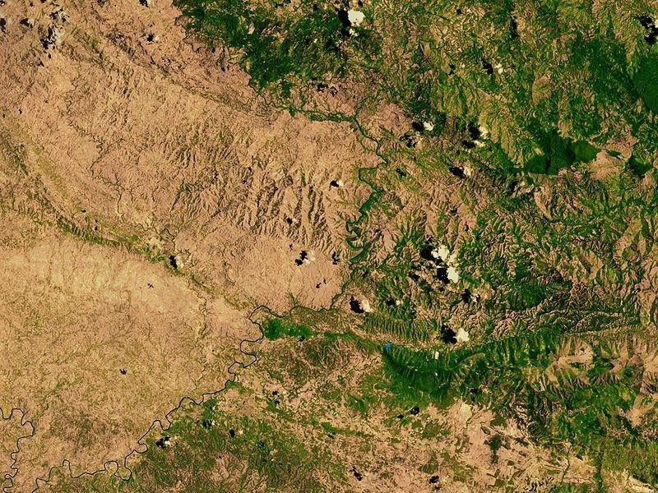
Samozásobitelské žďárové zemědělství (2)
Satelitní snímek důsledků žďárového zemědělství.

Slide 22
Samozásobitelské zemědělství intenzivní (1)
Produkce potravin především pro vlastní spotřebu zemědělce.
Někdy se přebytek potravin se prodává.
Je zastoupeno v méně rozvinutých zemích a je největší typ zemědělství ve vlhkých a tropických oblastech světa – ve východní, jižní a jihovýchodní Asii.
Nejčastější formou jsou mokré rýžová pole, ale také pěstování pšenice
a ječmene.
Dlouhé vegetační období dovoluje dvě sklizně ročně z jednoho pole.

Slide 23
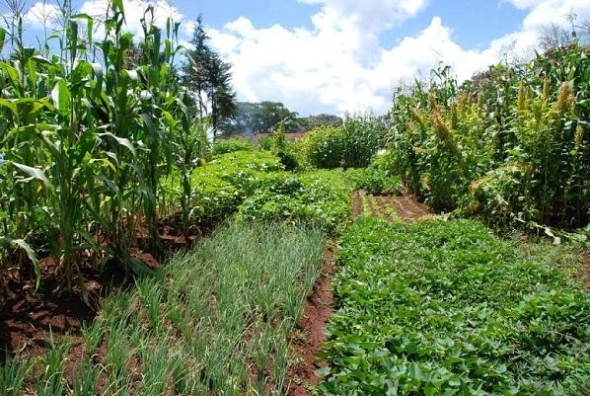
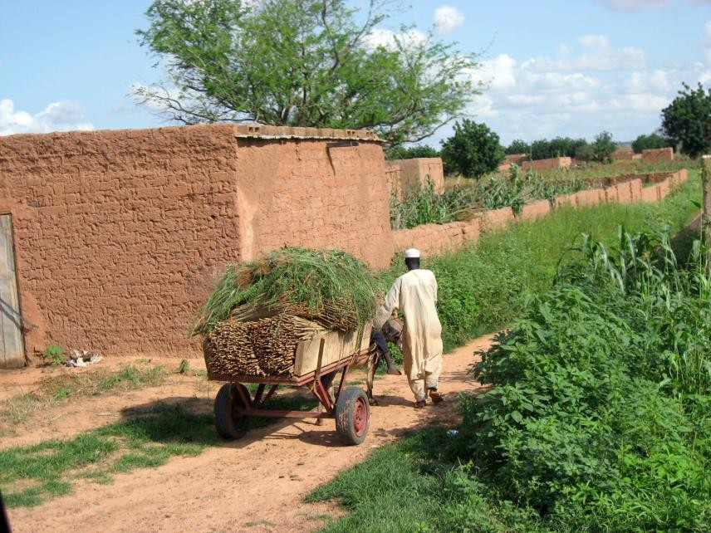
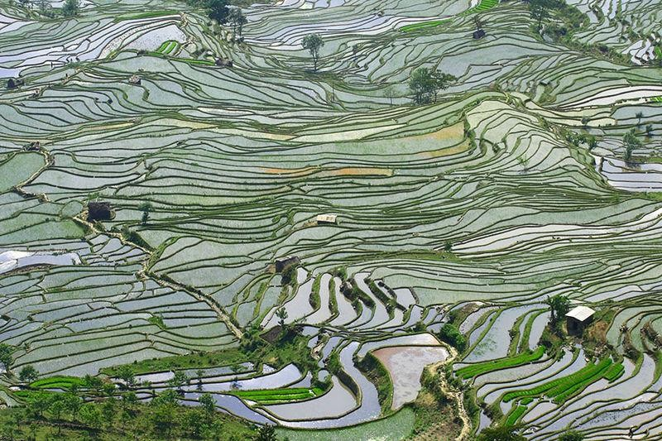
Samozásobitelské zemědělství intenzivní (2)
Příklady aplikace samozásobitelského intenzivního zemědělství ve světě
(např. Indonésie, Indie, Pákistán).

Slide 24
Nomadické pastevectví (1)
Provozují kočovníci v suchých oblastech, jako je Blízký východ a severní Afrika.
Klima je příliš suché pro tradiční zemědělství.
Chovaná zvířata poskytují mléko a kůži na oděv a stany.
Většina kočovných pastevců nezabíjí svá zvířata na maso; obchodováním mléka
a kůží získávají obilí.
Druh chovaných zvířat závisí na kultuře regionu a klimatu.
Velbloudi mohou nosit těžký náklad a cestovat na velké vzdálenosti s velmi
malým množstvím vody.

Slide 25
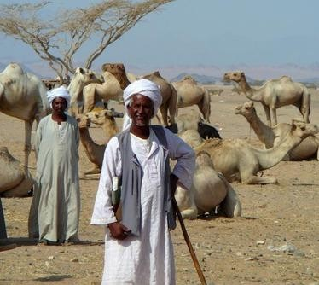
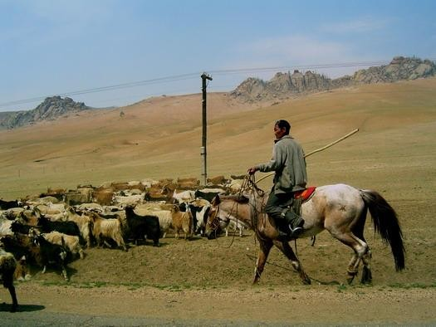
Nomadické pastevectví (2)

Slide 26
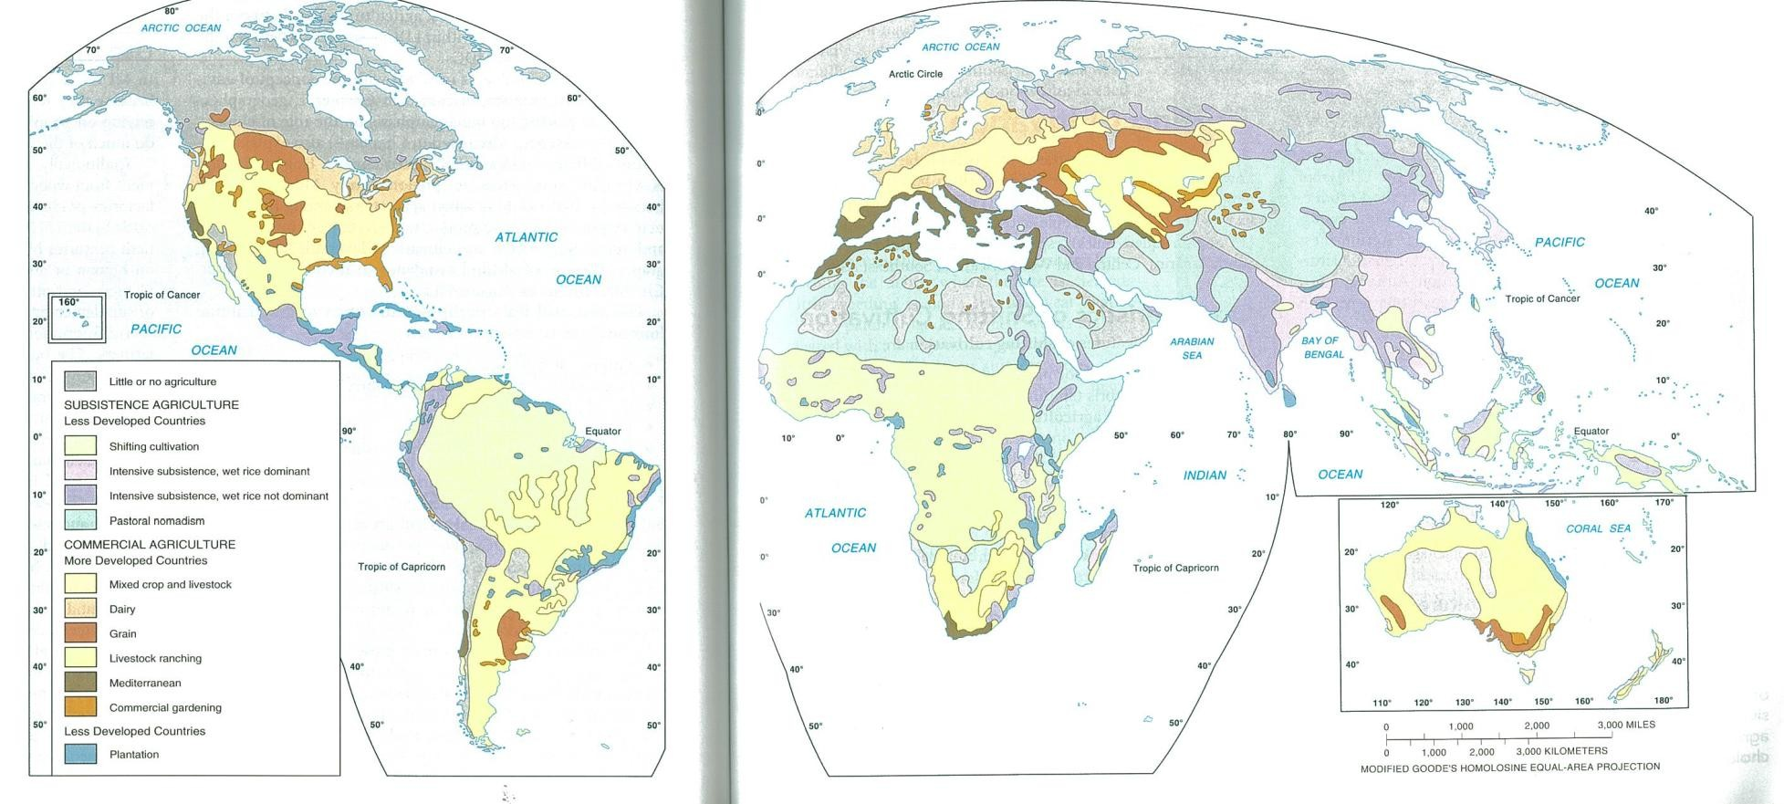
Typy zemědělství ve světě

Slide 27
Komerční zemědělství
V rozvinutějších státech převládá komerční zemědělství.
Produkuje potraviny a suroviny pro prodej na světovém trhu.
Rozdíl mezi rozvinutými a rozvojovými zeměmi je v podílu lidí, kteří se zabývají zemědělstvím.
V nejméně rozvinutých zemích – více jak polovina ekonomicky aktivních se zabývá (tj. je zaměstnána) zemědělstvím, používají se tradiční postupy.
V rozvinutých zemích se zemědělstvím zabývá 2–3 % ekonomicky aktivních obyvatel, používají se častěji stroje, nejnovější poznatky.

Slide 28
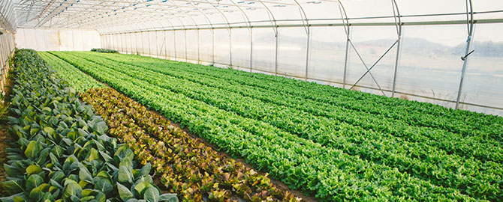
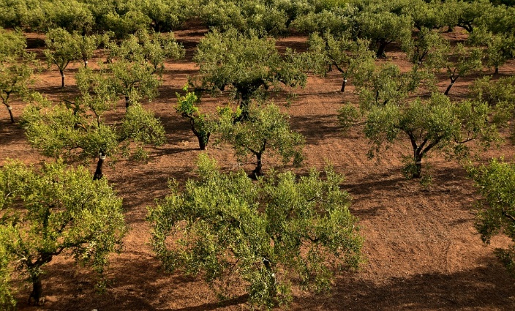
Typy komerčního zemědělství
Společné pěstování plodin a chov dobytka – smíšené zemědělství.
Mléčné zemědělství
Obilnářské zemědělství
Rančerství
Středomořské zemědělství
Komerční zahradnictví
Plantážnictví

Slide 29
Témata ke zkoušce
Kde vzniklo zemědělství
Charakterizujte centra domestikace kulturních rostlin
Charakterizujte centra domestikace hospodářských zvířat
Charakterizujte vývoj zemědělství
Charakterizujte typy samozásobitelského zemědělství
Charakterizujte typy komerčního zemědělství

Slide 30

Geografie zemědělství:
Globální změny a inovace v zemědělství
KGE EGA1/EG1
Katedra geografie, FEK, ZČU v Plzni
ESF II projekt Západočeské univerzity v Plzni
(CZ.02.2.69/0.0/0.0/18_056/0013239)

Slide 31
1) Problém hladu
Problém hladu se hodně vyskytoval ve středověku – hladomory.
Rozvoj nových způsobů hospodaření a pěstování nových plodin v 18. a 19. stol. – konec hladomorů (kromě uměle politicky vyvolaných – Ukrajina, Čína,
Irsko, apod.).
Dále problémy ve válkách a v obdobích sucha.
60. léta 20 století – řešení v rozvojových zemích – „zelená revoluce“.
V současnosti opět celosvětově vážný fenomén – nerovnoměrný vývoj a aplikace neoliberálního dogmatu – problém hladu je opět globální problém.

Slide 32
2) Změny zemědělské půdy
Dlouhodobý nárůst plochy zemědělské půdy, ač prostorově selektivní.
Zemědělská půda v procentech rozlohy pevniny
39
38,5
38
37,5
37
36,5
36
35,5
35
34,5
34
Procenta
1961
1971
1981
1991
2001
2011
rok

Slide 33
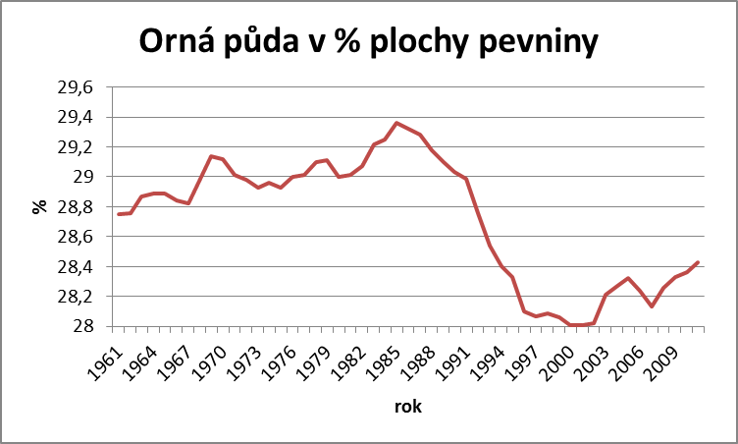
3) Změny orné půdy
Oproti zemědělské půdě celkem došlo k poklesu plochy orné půdy.

Slide 34
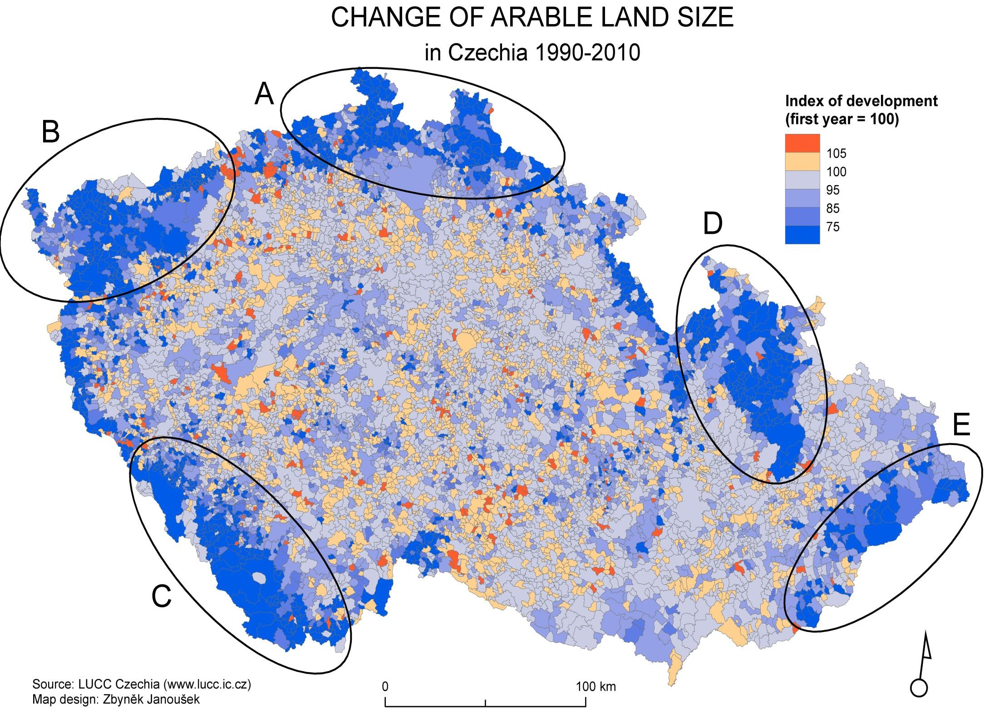
Změna rozlohy orné půdy v Česku

Slide 35
4) Globální produkce zemědělských plodin
Potraviny i další zemědělské produkty se prodávají na globálních trzích a využívají se na celém světě.
Dříve potraviny i suroviny využívány lokálně, dnes obchod s potravinami
i surovinami na celé Zemi.
Např. produkce pšenice:
prosinec–únor: sklizeň v Austrálii (JV část) a Jižní Americe (Argentina – La Plata).
březen–květen: Jižní Asie (hlavně SZ Indie a přilehlé oblasti Pákistánu).
červenec–srpen: Dálný východ (hlavně v Severočínské nížině), Evropa (Východoevropská pšeničná oblast), Severní Amerika (prérie kolem Mississippi a v Kanadě).
Produkce vinné révy – rozšíření do nových oblastí.

Slide 36
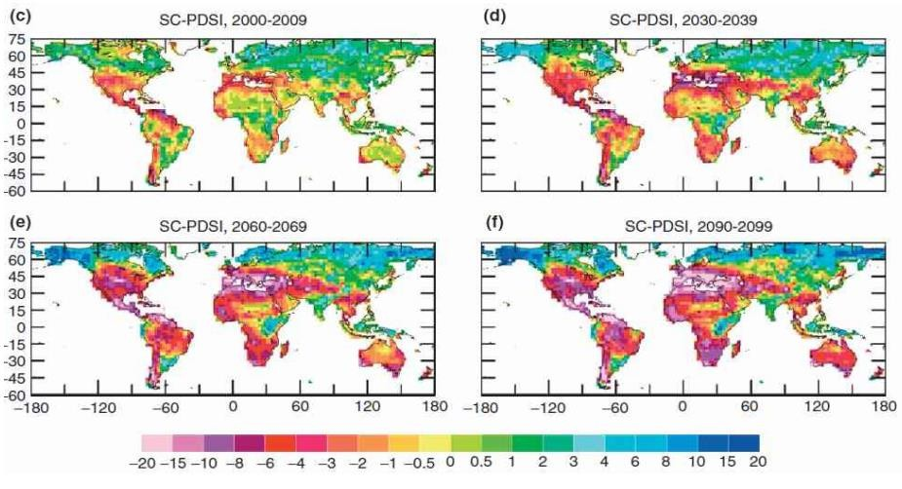
5) Klimatické změny a zemědělství
Úbytek srážek, sucho – červená barva.
Desertizace
→ např. Sahel.
Nutné lepší
hospodaření
s vodou.

Slide 37
Inovace v zemědělství (1)
Vývoj technologických postupů v zemědělství.
Inovace postupů (technologií) pěstování polních plodin a travních porostů.
Optimalizace struktury a produktivity agro-ekosystémů (z hlediska biologických
a technologických aspektů jejich udržitelného využívání).
Vývoj technologií pěstování plodin pro nepotravinářské využití produkce.
Vývoj komplexního zpracování a vícestupňového využití zemědělské biomasy
a biodegradabilních odpadů jako obnovitelných zdrojů surovin a energie.
Zdokonalit metody systémů regulace plevelů v agro-ekosystémech
a studium vlivu agro-environmentálních opatření.
Zhodnocení genetických zdrojů rostlin.

Slide 38
Inovace v zemědělství (2)
Industrializace zemědělství:
Už v průběhu 19. století do zemědělství pronikala mechanizace i průmyslově vyráběná hnojiva.
Industrializace zemědělství se projevila i v rozvoji zpracování produktů zemědělské výroby.
Dále dochází ke koncentraci, integraci a specializaci zemědělské výroby
– velkokapacitní objekty živočišné výroby, velké a technologicky pokročilé zemědělské stroje.

Slide 39
Témata ke zkoušce
Klimatické změny a zemědělství
Globální zemědělská produkce
Inovace v zemědělství

